Slide 1
Välkommen till barnhälsovårdens föräldragruppsverksamhet

Slide 2
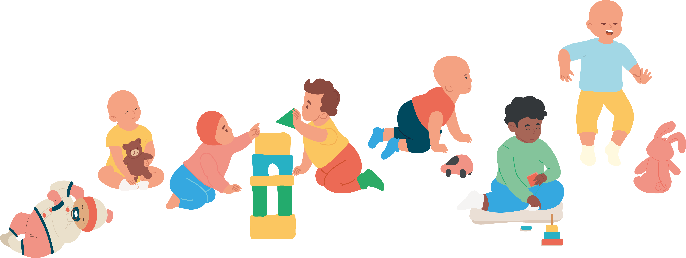
Barnets första tid
Träff 1 (Barnet vid 4-6 veckors ålder)
Notes:
Information om materialet och hur det ska användas för grupp eller i enskilda samtal
Syftet med barnhälsovårdens föräldragrupp är att stärka och stödja förmågan att vara förälder.
Gruppen som erbjuds, pågår under barnets första levnadsår och är en delarna i det samlade föräldrastödsinsatser Region Hallands barnhälsovård erbjuder.
Materialet används på olika sätt och anpassas utifrån varje grupp och dess individers nivå. Materialet är indelat i 9 moduler och utgör ett samlat underlag för 9 föräldragruppsträffar. Modulerna följer barnets ålder under det första levnadsåret. Se rutin: Barnhälsovårdens föräldragrupper och individuellt anpassat stöd.docx
Modulerna innehåller flera olika teman, där merparten av dessa teman är återkommande. Alla 9 moduler har ett huvudteman som utgår från barnets utveckling, behov, omgivning och ålder vid den aktuella träffen. Alla nio moduler är fristående och varje BVC får själv besluta om vilka av modulerna som ska användas för den specifika träffen.
Materialet kan också användas som underlag för behovsanpassat stöd vid enskilda samtal med föräldrar, eller i de tillfällen föräldrar valt att inte delta på den föräldragrupp som erbjudits.
Genomförande av första träffen
Börja gärna med att hälsa alla välkommen och berätta om syftet med föräldragrupper, antal träffar mm därefter en presentationsrunda. Idag är huvudtemat ”Barnets första tid”.
Vid första träffen är det bra att gemensamt formulera vilka gruppregler, som man önskar ska gälla för denna grupp. Ett sätt kan vara att ställa en öppen fråga till gruppen, till exempel ”Vilka regler vill vi ska gälla för vår föräldragrupp?” och sammanställa svaren på ett blädderblock som sätts upp vid varje tillfälle. Det främjar gruppklimatet om alla tidigt kommit till tals. Starta gärna alla grupptillfällen genom att presentera dagens tema.
Låt gärna föräldrarna få komma med egna förslag kring något ämne att ta upp. Kom ihåg att inte utgå ifrån att alla har samma bild av vad gruppen är och hur den ska fungera som du själv har. Undersök vilka förväntningar som finns i gruppen, på ledaren, på gruppen, på arbetssätt och vad som ska uppnås.
Avslutningen på en träff är också en viktig del av gruppträffens struktur. Som gruppledare kan man med fördel sammanfatta träffen. Gärna med positivt fokus på det gruppklimat som varit och de trivselregler som man gemensamt har kommit överens om sekretess, tystnadsplikt, databearbetning. All BHV-personal lyder under sekretesslagen och har tystnadsplikt. Alla uppgifter om din/er medverkan i föräldragrupper behandlas konfidentiellt och journalförs i barnets journal.
Föräldraskapsstöd i grupp - översikt - Rikshandboken i barnhälsovård (rikshandboken-bhv.se)

Slide 3
Det kompetenta barnet
Ditt barn
känner igen din röst
känner igen din unika doft
känner igen din bröstmjölk
har en alldeles egen personlighet
Träff 1 (Barnet vid 4-6 veckors ålder)
Notes:
Det kompetenta barnet
Inled gärna med att prata om det kompetenta barnet. Alla barn föds med olika färdigheter, men alla barn har en kompetens.
Viktigt att förmedla att varje barn är unik, redan från födseln har sin egen personlighet och sin alldeles unika fingeravtryck.
Hörseln är väl utvecklad från graviditetsvecka 24. Fostret känner igen röster och kan höra hjärtslag. Barns förmåga och intresse för att lära sig språk är medfödd.
Ett nyfött spädbarn känner igen lukten och smaken på sin egen mammas bröstmjölk. När man lägger barnet till bröstet söker barnet sig mot bröstvårtan genom sitt luktsinne. Mammas bröstmjölk påverkas av vad mamma har ätit kryddstark mat mm. Barnet känner igen vissa smaker från fostertiden, vad fostret har smakat av fostervattnet.
Få föräldrarna att berätta om just deras barn och barnets personlighet. Vem är ditt barn? Vem liknar hen?

Slide 4
Amning och flaskmatning

Slide 5
Maten under barnets första veckor
Barnet behöver lite mat men ofta
– barnet har en liten magsäck
D-vitamindroppar ges från 1 veckas ålder
Träff 1 (Barnet vid 4-6 veckors ålder)
Notes:
Maten under barnets första veckor
Ett spädbarn har en mycket liten magsäck, inte mycket större än en vindruva. Därför blir det många och täta måltider.
Det är mycket vanligt att ett spädbarn kan få lite ont i magen de första veckorna.
Det beror bland annat på att all mat har kommit via navelsträngen och inte via magen under graviditeten. Nu ska tarmar och magsäck komma igång med det barnet får i sig. Födan består av antingen bröstmjölk eller bröstmjölksersättning.
Om bröstmjölksersättning ges, är det mycket viktigt att inte blanda i för mycket pulver, mycket viktigt att det tillreds enligt instruktionerna.
D-vitamin - Alla barn under två år behöver D-droppar varje dag. Det ges efter en veckas ålder på en sked. Blanda inte i nappflaskan, finns en risk att barnet inte får i sig allt.
bra-mat-for-spadbarn-under-ett-ar-livsmedelsverket.pdf
D-vitamin - Rikshandboken i barnhälsovård (rikshandboken-bhv.se)

Slide 6
Amning, tid och tålamod
Det finns många fördelar med amning
  Lägre risk för infektioner
  Lättare att börja med nya smaker
Pröva dig gärna fram för att hitta en
amningsställning som känns
bekväm för dig och ditt barn
Var inte rädd för att be om hjälp
Träff 1 (Barnet vid 4-6 veckors ålder)
Notes:
Amning, tid och tålamod
Prata om fördelarna med amning och bröstmjölk. Bröstmjölken innehåller all näring ett spädbarn behöver under sina första sex månader, förutom D-vitamin. Bröstmjölken får sin smak av det som mamma äter, vilket kan underlätta när barnet ska börja smaka på andra smaker, barnet känner igen smakerna.
Bröstmjölken innehåller bl.a. enzymer, hormoner, vita blodkroppar mm som alla bidrar till att stärka barnets immunförsvar, förebygger sjukdomar, minskar risken för plötslig spädbarnsdöd och bidrar till en frisk utveckling.
Kom ihåg att amning tar tid och kräver tålamod. Det kan ta ett par veckor innan amningen fungerar.
Amningsställning – sittande alternativt liggande? Viktigt att hitta en bekväm ställning.
Pappa/partner har en viktig roll att stödja mamman
Länkar: Terapirekommendationer:
Amning & nutrition - Rikshandboken i barnhälsovård (rikshandboken-bhv.se)
Spädbarn (livsmedelsverket.se)
Amning - 1177

Slide 7
De vanligaste frågorna om amning
Hur vet jag om barnet får i sig tillräckligt?
Barn äter olika mycket och olika ofta.
Om barnet går upp i vikt och är nöjd,
då får det i sig tillräckligt.
Varför gör det ont, svider, kliar när jag ammar?
Det kan bero på sårig bröstvårta, fel amningsställning eller svampinfektion.
Prata med din sjuksköterska på BVC.
Träff 1 (Barnet vid 4-6 veckors ålder)
Notes:
De vanligaste frågorna om amning
Vanligaste orsaken att lägga ner amningen är pga såriga bröstvårtor, smärta, svampinfektion eller om mamman upplever att barnet inte får i sig tillräckligt. Poängtera att om barnet går upp i vikt som det ska så får barnet i sig tillräckligt.
Fråga gärna mammorna hur deras bröst mår? Oavsett om dom ammar eller ej. Vanligt med smärta. Vid smärta rekommendera smärtstillande.
Berätta att BHV-sköterskan kan hjälpa till genom att göra en så kallad amningsobservation.
Råd om mat till dig som ammar - 6 språk (livsmedelsverket.se)
Amning - 1177 Vårdguiden,
Rikshandboken

Slide 8
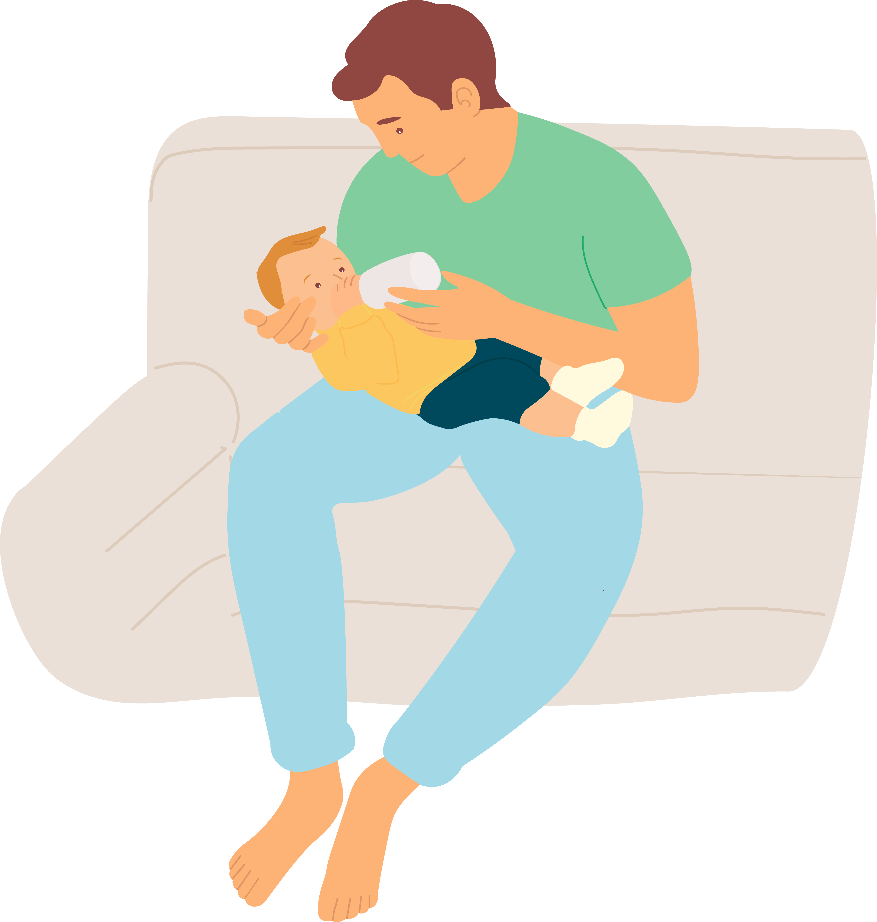
Flaskmatning
Flaskmatning kan innehålla antingen
bröstmjölk (mammans egen eller donerad)
eller bröstmjölksersättning
För bröstmjölksersättning är det viktigt
att följa instruktionerna på förpackningen
om hur du ska blanda och använda rätt
storlek på måttet
Håll barnet i famnen vid matning
Barnet ska själv gapa efter nappen
Sitt bekvämt
Pausa ibland och låt barnet rapa
Träff 1 (Barnet vid 4-6 veckors ålder)
Notes:
Flaskmatning
Denna bild ska kunna ge flaskmatande förälder information.
Många mammor väljer att sluta amma, och börjar med bröstmjölksersättning. Flaskmatning kan innebära antingen bröstmjölk eller bröstmjölksersättning.
Bröstmjölksersättning som säljs i Sverige är en fullgod produkt, det är en ersättning som kan ges när amning inte fungerar eller att mamman inte kan pumpa ut bröstmjölk. Det finns inget likhetstecken mellan bröstmjölk och bröstmjölksersättning, det är två helt olika produkter.
Flaskmatade barn, ska alltid matas i en famn. Tänk på risken att sätta i halsen och betydelsen av att få äta i en famn – barnets behov.
Viktigt att instruktionerna på förpackningarna följs. Inte hälla i mer pulver då det finns risk för förstoppning.
Upplys om att barnet har en liten magsäck, inte ge barnet mer mat än det som rekommenderas.
Bröstmjölksersättning och tillskottsnäring - 1177 Vårdguiden nappflaska_blad_200218.pdf (transkulturelltcentrum.se)
20201117-mjolkbild-1.pdf (transkulturelltcentrum.se)

Slide 9
Barnsäkerhet

Slide 10
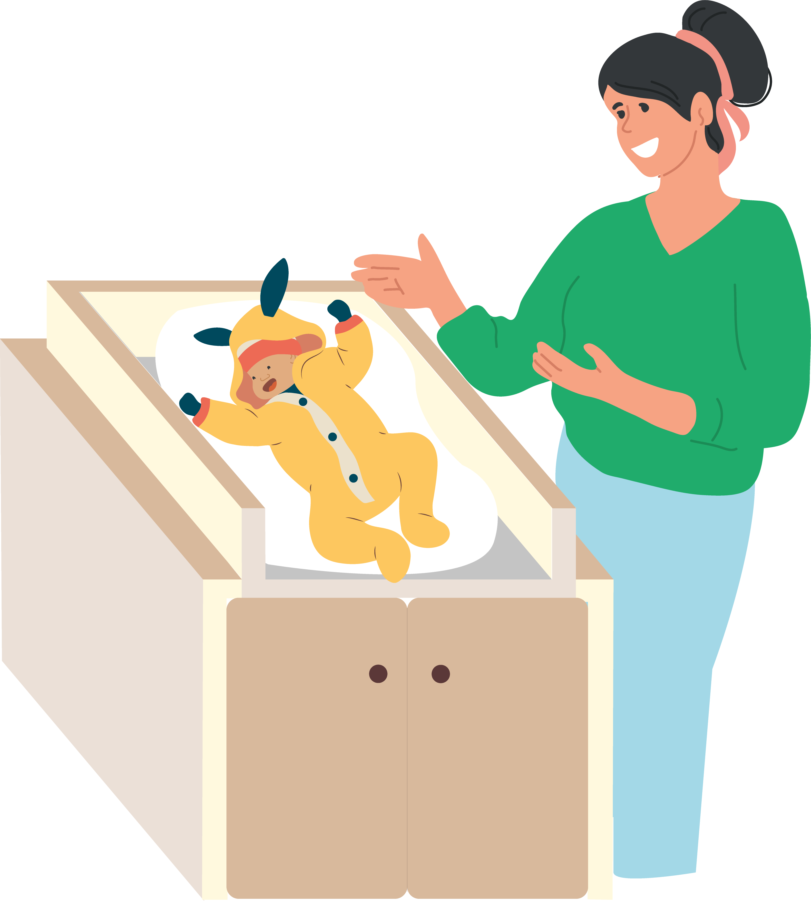
Barnsäkerhet
Ha alltid barnet under uppsikt
Lämna aldrig barnet på skötbordet, i sängen eller
soffan – helt plötsligt kan barnet vända på sig
Håll barnet i famnen när du flaskmatar
Bilbarnstol – ha alltid barnet fastspänt i bilen
Träff 1 (Barnet vid 4-6 veckors ålder)
Notes:
Barnsäkerhet
Förebygg barnolycksfall genom att som förälder alltid tänka ett steg före, barn är uppfinningsrika och utvecklas snabbt.
Lämna aldrig ett vaket barn under 1 år ensam.
Samtal om barnsäkerhet - Rikshandboken i barnhälsovård (rikshandboken-bhv.se)
Barnsäkerhet - 1177

Slide 11

Råd som kan minska riskerna för plötslig spädbarnsdöd
Nyfödda barn sover säkrast på rygg
Spädbarn under tre månader sover säkrast
i egen säng
Se till att barnets ansikte är fritt, att barnet är
lagom varmt och kan röra sig
Att använda napp när barnet ska sova ger en
viss minskning av risk för plötslig spädbarnsdöd
Amma om det är möjligt
Avstå från nikotin
Träff 1 (Barnet vid 4-6 veckors ålder)
Notes:
Råd som kan minska riskerna för plötslig spädbarnsdöd
Extra bild – det är inte säkert denna bild kommer att behövas
Minska risken för plötslig spädbarnsdöd (socialstyrelsen.se)
Plötslig spädbarnsdöd – förebyggande råd - 1177
4 veckor - Rikshandboken i barnhälsovård (rikshandboken-bhv.se)

Slide 12
Att bli förälder

Slide 13
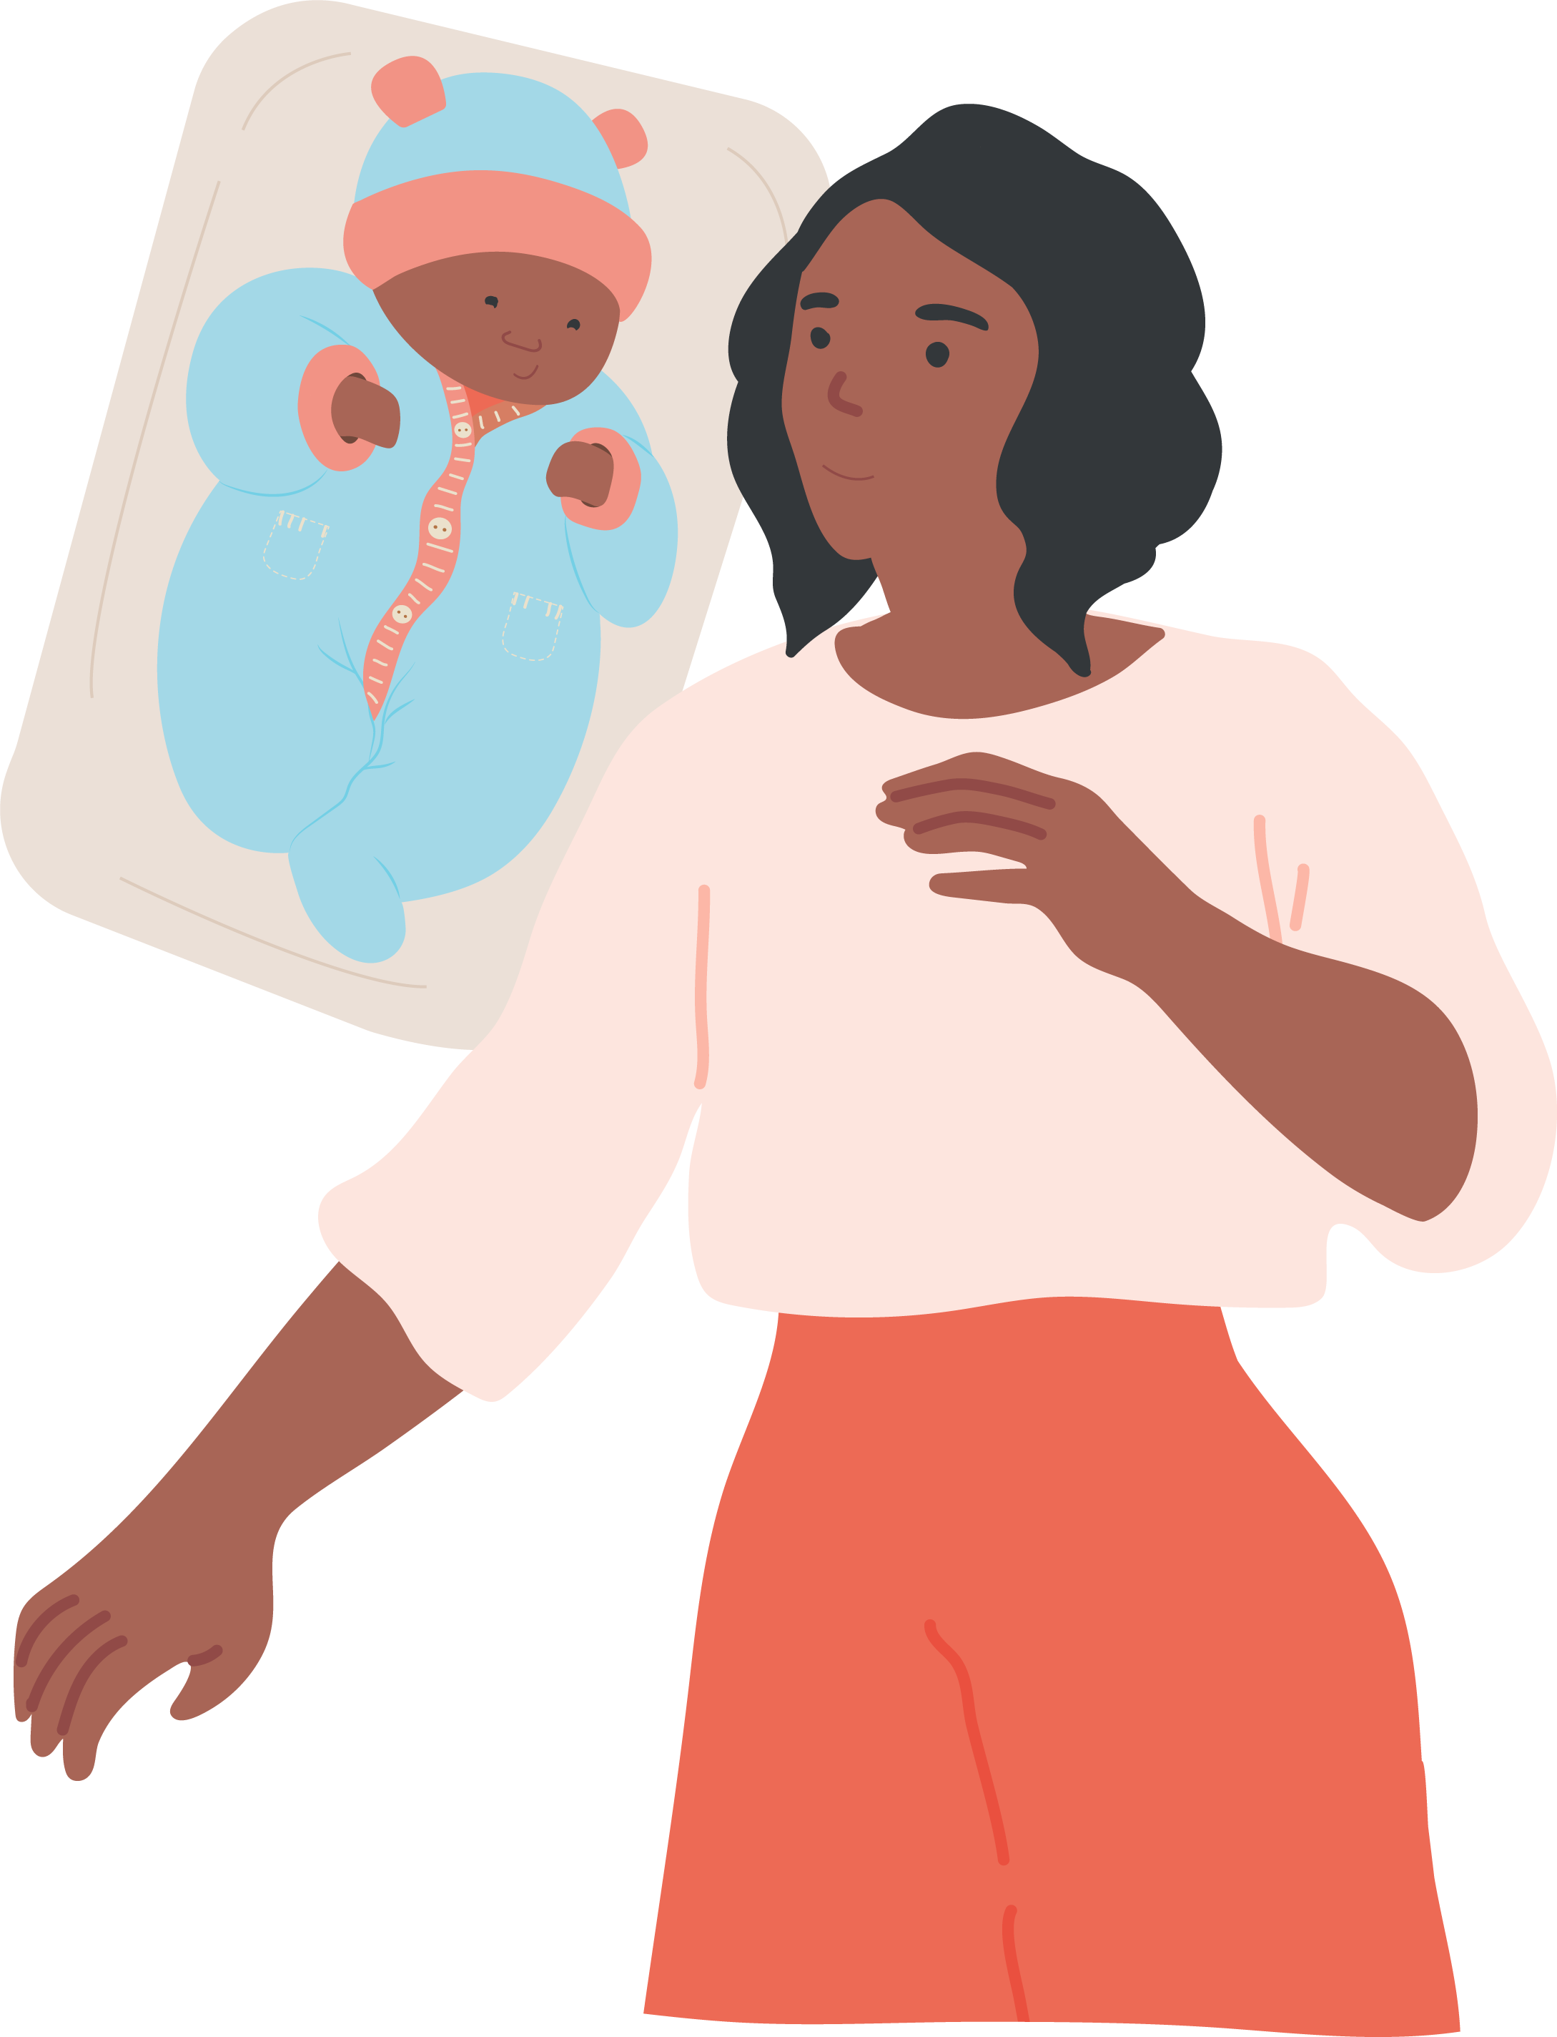
Första tiden hemma
Alla barn är olika men det finns vissa egenskaper
och behov som är vanliga och typiska för de flesta
barn i en åldersgrupp:
Hud mot hud
barnet behöver mycket närhet och hudkontakt
Ät- och sovklockan
under barnets första månader styrs sömnen
framför allt av hunger och mättnad
Lugn och ro
Både barn och föräldrar behöver tid att vänja sig
vid den nya tillvaron som familj
Träff 1 (Barnet vid 4-6 veckors ålder)
Notes:
Första tiden hemma
Poängtera att alla barn är olika. Föräldrar vill gärna jämföra med andra barn, på gott och på ont. Deras barn är unik, och kanske inte sover hela natten. Prata om att inte fastna i jämförandet.
Hud-mot hud – det finns många studier som visar på betydelsen av hud- mot-hud för barnet. Att få lyssna på hjärtljudet. Det gäller både ammade och flaskmatade barn. Att ligga hud mot hud kan även andra föräldern eller andra vuxna göra.
Utgå från barnets behov när det gäller mat och sömn. Barnet signalerar när det är hungrigt och sover när det behöver.
När man kommit hem kan det vara bra om det finns möjlighet till lugn och ro. Det tar olika lång tid mellan olika familjer att komma in i nya vardagen. Vissa barn kommer att behöva en längre startsträcka till exempel prematurer, svår förlossning osv.

Slide 14
Stöd i vardagen
Avlastning – våga be om hjälp
Andra vuxna i din närhet?
Har du någon att prata med?
Träff 1 (Barnet vid 4-6 veckors ålder)
Notes:
Stöd i vardagen
Låt gruppen diskutera sinsemellan, låt dom diskutera frågorna.
Vem kan du vända dig till? T.ex. BVC,
Socialt nätverk. Avlastning? Andra vuxna?
Genom att våga be om hjälp gör du både sig själv, ditt barn och eventuella syskon en stor tjänst. Att ha ett nätverk av personer som du känner förtroende för, är en tillgång både för dig själv och för barnet. Hjälpen kan handla om små eller stora saker. Om du behöver kan du söka stöd i form av samtal på BVC eller hos kommunens föräldrastöd.
Se till att du som BHV-SSK har tillgång till kontaktuppgifter för er kommun vad gäller föreningar, kyrkan (kyrkans barntimmar, öppna förskolan, mammagrupper mm), ideella organisationer (mamma till mamma mm) och öppna förskolan.

Slide 15
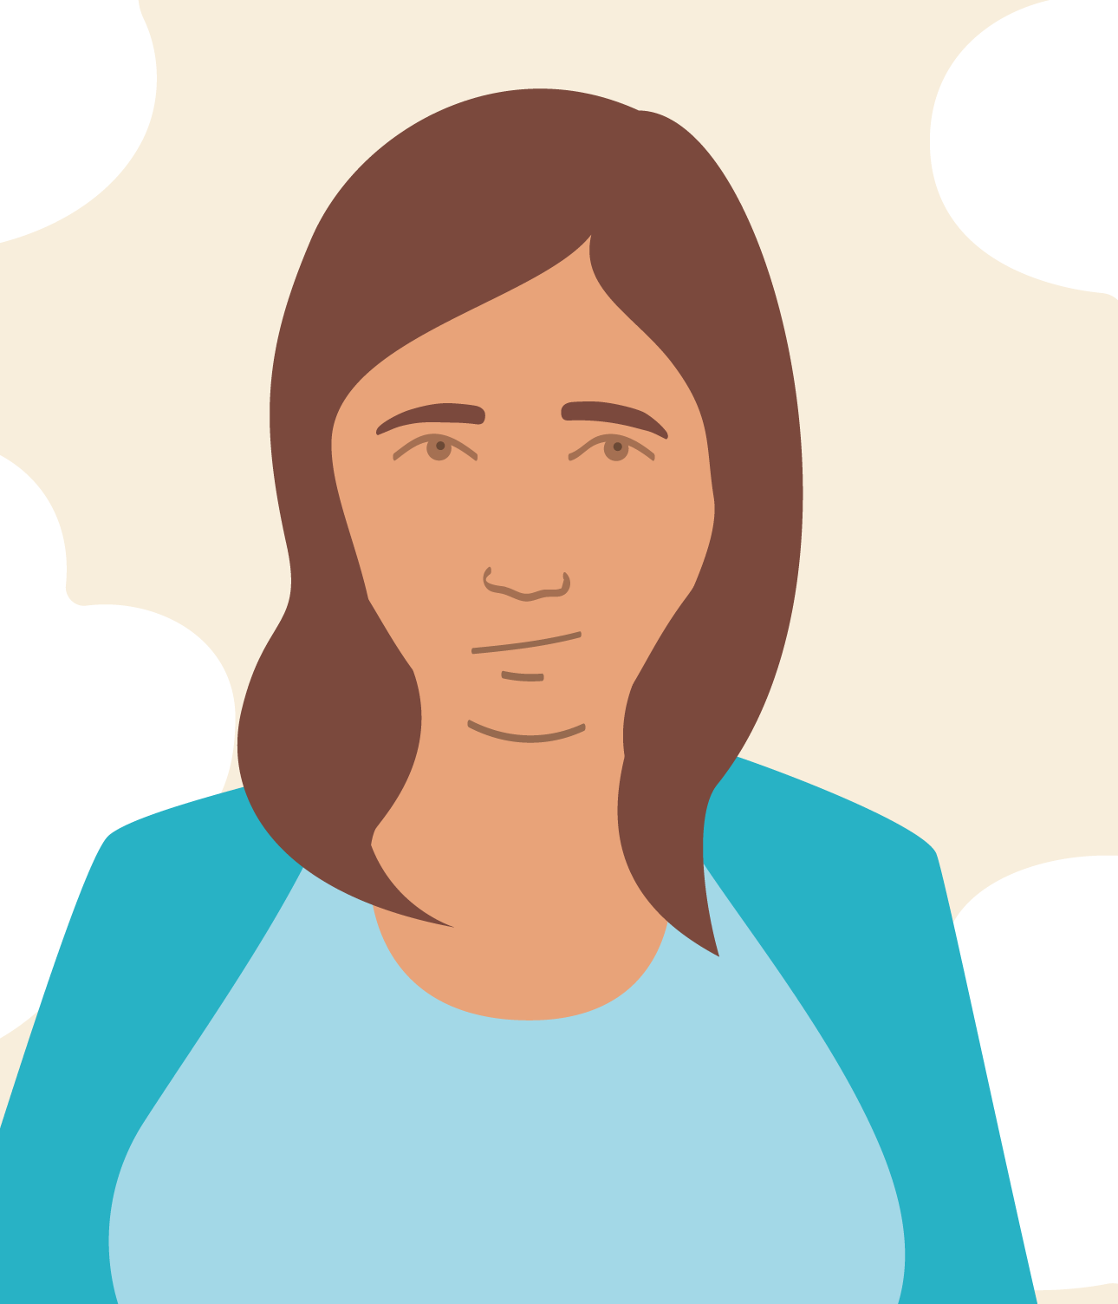
Nedstämdhet och depression
Det är vanligt att känna sig nedstämd och orolig efter en förlossning
Ungefär 6 till 8 veckor efter förlossningen får alla som har fött barn fylla i ett formulär på BVC
Formuläret kallas EPDS, Edinburgh Postnatal Depression Scale. Formuläret är framtaget för att hitta tecken på depression hos nyförlösta. Testet finns på ett 20-tal språk
Efter testet får du prata med en sjuksköterska. Det kan vara ett bra tillfälle att ta upp sådant som känns svårt
BVC kan förmedla kontakt med en psykolog eller en läkare om du behöver mer hjälp
Träff 1 (Barnet vid 4-6 veckors ålder)
Notes:
Nedstämdhet och depression
Alla nyförlösta kvinnor ska erbjudas EPDS-samtal på BVC, om det inte finns direkta kontraindikationer.
Besöket sker ca sex till åtta veckor efter förlossningen och då erbjuds alla nyförlösta kvinnor att fylla i ett självskattningsformulär på BVC. Formuläret kallas EPDS, Edinburgh Postnatal Depression Scale.
Syftet är att identifiera tecken på depression hos nyförlösta kvinnor. Screeningformuläret finns på ett 40-tal språk. Testet är ett erbjudande.
Efter EPDS-besöket erbjuds mamman stödsamtal med en sjuksköterska. Det kan vara ett bra tillfälle att ta upp sådant som känns svårt. BVC kan förmedla kontakt med en psykolog eller en läkare om mamman behöver hjälp. En klinisk bedömning krävs för att ställa diagnosen depression.
Screening med EPDS - Rikshandboken i barnhälsovård (rikshandboken-bhv.se)
Depression i samband med att du får barn - 1177

Slide 16
När små barn skriker

Slide 17

Trösta ett spädbarn
Alla spädbarn skriker – vissa mer än andra.
Här är några vanliga orsaker:
Barnet är hungrigt
Barnet känner obehag från en blöt blöja
Barnet vill få närhet
Barnet behöver få lugn och ro
Träff 1 (Barnet vid 4-6 veckors ålder)
Notes:
Trösta ett spädbarn
Prata om skrikande barn. För många föräldrar kan det upplevas som tabu att berätta att barnet skriker mycket. Ibland går det inte att förstå varför ett barn skriker. Vissa barn skriker mycket. Vissa barn är lite mer missnöjda än andra. Ibland skriker ett barn trots att du har du gjort allt du har kunnat.
Prata om hur det känns för varje förälder.
Ge lite tips vad man kan göra om ett barn skriker, nästa bild
Att trösta ett barn som skriker - Rikshandboken i barnhälsovård (rikshandboken-bhv.se)
När små barn skriker - 1177

Slide 18
Hur tröstar jag mitt barn?
Pröva att ge barnet mat
Byt blöjan
Håll om barnet
Andas långsamt
Sjung
Sänk ljud och ljus
Bada barnet
Gå ut och gå
Prata med sjuksköterskan på BVC om du behöver stöd
Träff 1 (Barnet vid 4-6 veckors ålder)
Notes:
Hur tröstar jag mitt barn?
Påpeka för föräldern att ibland har dom gjort allt som går att göra just då.
Det viktigaste är att den som är närmast och viktigast för barnets trygghet finns nära med sin värme och kroppskontakt. Det ger en stor trygghet och tröst även om barnet fortsätter att skrika.
Som förälder kan det hjälpa att prata med någon om situationen det kan vara BHV-sköterskan eller en psykolog.
När små barn skriker - 1177
Samtal om barnsäkerhet - Rikshandboken i barnhälsovård (rikshandboken-bhv.se)

Slide 19
Vanligaste frågorna

Slide 20

Vanligaste frågorna
Vad är en tillväxtkurva?
Vad är det för prickar som mitt barn har?
Vad är fontanellerna?
Varför ändrar bajset färg?
Varför kräks mitt barn efter maten?
När får barnet börja bada?
Får man vara ute med barnet när det är kallt?
Feber?
Torsk – svampinfektion?
Vid frågor vänd er till BVC
Träff 1 (Barnet vid 4-6 veckors ålder)
Notes:
Vanligaste frågorna
Många föräldrar tycker att tillväxtskurvan svårtolkad. Barnets vikt, längd och huvudomfång läggs in i så kallade tillväxkurvor. Kurvorna visar hur barnet växer, och till viss del hur barnet mår. Kurvorna jämförs med kurvor som visar genomsnittet för barn i samma ålder. Barn i samma ålder är olika långa och väger olika mycket.
Prickar: Det är vanligt att nyfödda barn har prickar eller utslag. De flesta går över av sig själv.
Fontaneller :Mellanrummen mellan skallbenen kallas fontaneller och kan kännas olika tydligt hos olika barn. Den stora fontanellen blir mindre under barnets första år och känns inte längre när barnet är mellan ett och två år. Fontanellerna täcks av en stark hinna och tålig hud. Du behöver inte vara rädd för att försiktigt tvätta eller smeka barnet över det mjuka området på huvudet.
Bajset: kan ha hur många olika färger som helst.
Hård i magen: är lite vanligare hos flaskmatade ersättningsuppfödda barn. Stäm av med föräldrarna att dom inte har för mycket pulver. Ev. byt till annat fabrikat. Inte hälla i matolja!!!
Förkylning, feber: De allra flesta som är förkylda behöver inte söka vård eftersom besvären brukar gå över av sig själv.
Bada: Det brukar gå bra att bada barnet redan första veckan, även om inte naveln har fallit av.
Ute när det är kallt: Nyfödda barn har svårare att styra kroppstemperaturen än vad äldre barn och vuxna har. Därför är det bra att vara försiktig med att vara ute både i hög värme och i stark kyla. Du behöver också anpassa kläderna efter den temperatur som råder, och till exempel klä av barnet overallen så fort ni kommer in.
Kräks: Det är vanligt att barn upp till ett år hickar eller kräks i samband med att de äter. Det är inte skadligt och brukar avta när barnet blir äldre. Här är några råd om vad du kan göra när barnet kräks:
- Ge barnet mindre mängder mat, men oftare.
- Få barnet att rapa några gånger under matningen.
- Låt barnet halvsitta när hen äter, om det är möjligt.
- Sitt kvar med barnet i ditt knä eller låt barnet sitta kvar i barnstolen en stund efter att hen har ätit färdigt.
- Låt barnet ta det lugnt efter att hen har ätit.
Små barn är infektionskänsliga eftersom de inte hunnit bygga upp sitt immunförsvar ännu. Nyfödda barn har till viss del skydd genom antikroppar som de fått under tiden i mammas mage vilket gör att barnet är motståndskraftigt mot att smittas av en del olika infektioner – men långt ifrån alla.
Torsk: är en svampinfektion som är vanligast hos bebisar under ett år. Den visar sig genom en vitaktig hinna eller vita fläckar i munnen. Oftast går den över av sig själv inom några veckor, men vid svårare infektion eller om den överförs till ammande förälder finns det läkemedel att behandla med.
Förkylning hos barn - 1177
Svampinfektion i munnen hos små barn - 1177

Slide 21
Övrig information och råd

Slide 22
Vaccinationer under barnets första fem levnadsår
Barnets ålder | 6-8 v | 3 mån | 5 mån | 12 mån | 18 mån | 5 år
Rota virus | Dos 1 | Dos 2 | Dos 3
Difteri |  | Dos 1 | Dos 2 | Dos 3 |  | Dos 4
Stelkramp |  | Dos 1 | Dos 2 | Dos 3 |  | Dos 4
Kikhosta |  | Dos 1 | Dos 2 | Dos 3 |  | Dos 4
Polio |  | Dos 1 | Dos 2 | Dos 3 |  | Dos 4
Haemph.infl B |  | Dos 1 | Dos 2 | Dos 3
Pneumokocker |  | Dos 1 | Dos 2 | Dos 3
Mässling |  |  |  |  | Dos 1
Påssjuka |  |  |  |  | Dos 1
Röda hund |  |  |  |  | Dos 1
Träff 1 (Barnet vid 4-6 veckors ålder)
Notes:
Vaccinationer under barnets första fem levnadsår
Barnet kan få feber vid vaccination
barnvaccinationer-tabell_200709.pdf (folkhalsomyndigheten.se)

Slide 23

Råd om vård dygnet runt
På 1177.se/Halland kan du läsa om sjukdomar och behandlingar. Här kan du också hitta vårdmottagningar och använda e-tjänster för att kontakta vården
1177 är också ett telefonnummer du kan ringa för sjukvårdsrådgivning, det är alltid tillgängligt, hela dygnet året runt
Träff 1 (Barnet vid 4-6 veckors ålder)

Slide 24
Producerat av regionkontorets strategiska barnhälsovård 2023
Gerd Almquist-Tangen, barnhälsovårdsstrateg
Regionkontoret, gerd.almquist-tangen@regionhalland.se

